Slide 1



Université de Nantes
Projet de Fin d’Études
Master 2 informatique ATAL
Mise en œuvre et industrialisation d’une IA chapeau de classification d’image.
Réalisé par :
EL KHETTARI Oumaima

Slide 2
Contexte général du projet
Entreprise d’accueil et projet de stage
I
Contexte général
II
Développement de la solution
III
Conclusion
IV
Conclusion et perspectives
Conclusion et perspectives

Slide 3

Entreprise d’accueil et projet
Présentation du Groupe La Poste.
Amélioration du cycle du traitement des plis et intégration de la classification.

Slide 4

Entreprise d’accueil et projet de stage
Contexte général
Développement de la solution
Conclusion
Organisme
Projets IA
Problématique
Démarche
Composants
Dimension
Toutes les infrastructures informatiques, réseaux et systèmes de sûreté de courrier
1300 collaborateurs sur 200 sites
Direction Technique de La Poste
Missions
Pôles d’expertise
Assister
Innover
Concevoir
Déployer
1000 machines de tri de courrier

Slide 5
Entreprise d’accueil et projet de stage
Contexte général
Développement de la solution
Conclusion
Organisme
Projets IA
Problématique
Démarche
Mission
Définition
Innovation en portant des projets de mise en œuvre de l’intelligence artificielle à la DT.
Direction de l’innovation : gestion des projets d’évolution des outils utilisés et développement des expertises techniques.
Direction du Système d’Information et des Offres
Vision
Activité
Accompagnement des métiers et des clients de la conception au déploiement des nouvelles offres et services.
Développement des systèmes d’informations pour les clients.

Slide 6

Entreprise d’accueil et projet de stage
Contexte général
Développement de la solution
Conclusion
Organisme
Projets IA
Problématique
Démarche

Slide 7

Entreprise d’accueil et projet de stage
Contexte général
Développement de la solution
Conclusion
Organisme
Projets IA
Problématique
Démarche
Ecosystème d’intelligence artificielle
IA Technique
IA Métier

Slide 8



L'IA DT BSCC en 2020
Ecosystème IA à la DT
4 Milliards
=
Nombre d'appels à l'IA en production en 2020
IA METIER
IA PF GF (Petit Format Grand Format)
Extraction d’information de l’adresse destinataire à partir d’un Petit Format Grand Format.
96,4% de taux de lecture distribution.
IA PPI (Petit paquet import)
Extraction d’information de l’adresse destinataire à partir d’un Petit Paquet Import.
92% de tri à la tournée du facteur
IA TECHNIQUE
IA LBA – Localisation Bloc Adresse
IA de
sélection de bloc contenant les informations relatives à l’adresse du récepteur.
IA Colis
IA de lecture de l'adresse sur les formulaires colis.
IA LBE – Localisation Bloc Etiquette
IA de
sélection du bloc contenant l’étiquette des plis regroupant les informations.
IA CN22
IA de lecture des formulaires CN22.
IA de prédiction du code SH (Code analytique du contenu)
IA OCR
IA de
reconnaissance optique des caractères utilisée pour la lecture des adresses
IA Reflex
Traitement des plis non distribués et étude de l’adresse de l’émetteur.
IA ROTATION
Modèle destiné à appliquer des rotations sur les images afin de lire les textes sans inclinaisons.
IA REDRESSEMENT
IA de
Normalisation des adresses inscrites sur les plis avec respect des normes nationales.
MobilIA
Utilisation de l'IA depuis un Facteo (Smartphone du facteur).
IHM pour utilisation des modèles de manière interactive.
IA S2S
IA d’analyse de texte extrait des plis pour détermination des points de distributions.
C2IA - Education center
Plateforme dédiée à la labélisation et l’étiquetage des images, aux lancements et surpervisions des entrainements, et aux suivis des évaluations.

Slide 9
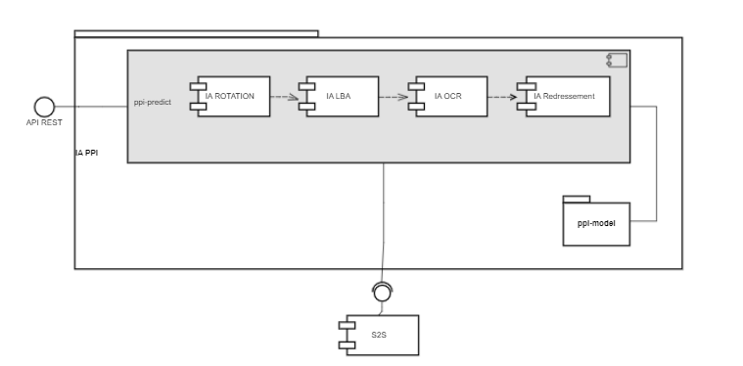
Entreprise d’accueil et projet de stage
Contexte général
Développement de la solution
Conclusion
Organisme
Projets IA
Problématique
Démarche
Architecture logicielle IA PPI

Slide 10
Entreprise d’accueil et projet de stage
Contexte général
Développement de la solution
Conclusion
Organisme
Projets IA
Problématique
Démarche
Intervention humaine dans le choix de l’IA
Coût élevé dans le cas de sollicitation de la mauvaise IA
Amélioration de l’écosystème IA

Slide 11
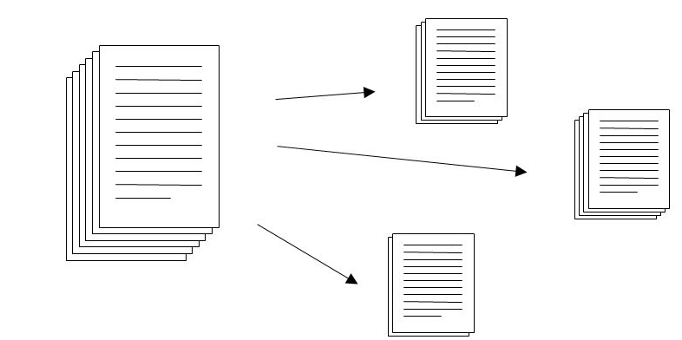
Entreprise d’accueil et projet de stage
Contexte général
Développement de la solution
Conclusion
Organisme
Projets IA
Problématique
Démarche
Classification d’image
PPI
PFGF
Images en entrée
Colis

Slide 12



Entreprise d’accueil et projet de stage
Contexte général
Développement de la solution
Conclusion
Organisme
Projets IA
Objectifs
Démarche
Amélioration de la productivité
Une meilleure exploitation des technologies en production
Amélioration de la qualité
Sources des los
Format des logs
Stockage et traitements

Slide 13
Entreprise d’accueil et projet de stage
Contexte général
Développement de la solution
Conclusion
Organisme
Projets IA
Démarche
Objectifs
Définition des classes et inspection des données
Etude comparative des modèles et décisions
Intégration et industrialisation du modèle
Collecte stockage traitement
Visualisation et analyse

Slide 14

Contexte général
Etat de l’art.
Données pour la classification d’images

Slide 15
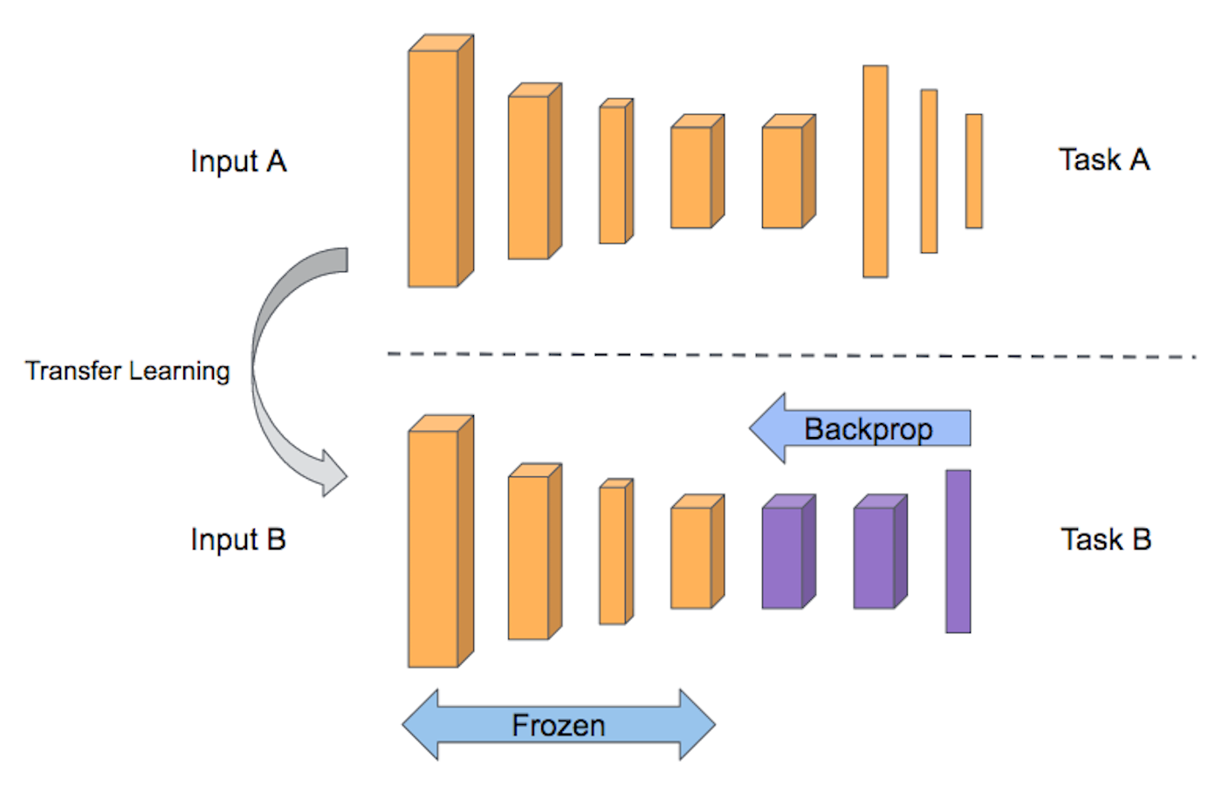
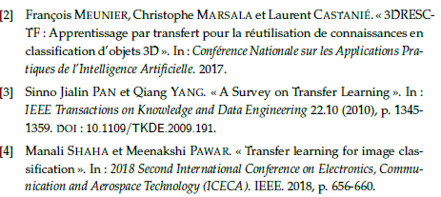
Entreprise d’accueil et projet de stage
Contexte général
Développement de la solution
Conclusion
Etat de l’art
Données
Approche « Parameter-based »

Slide 16




Entreprise d’accueil et projet de stage
Contexte général
Développement de la solution
Conclusion
Etat de l’art
Données
Adoption de l’apprentissage par transfert et obtention d’excellents résultats
Utilisation de divers données d’entrainement.
Etudes avec différentes architectures : Inception v3, ResNet 100, ResNet 50, AlexNet, VGG16, VGG19
Méthodes d’évaluation concentrées sur l’accuracy, précision et rappel.

Slide 17
Entreprise d’accueil et projet de stage
Contexte général
Développement de la solution
Conclusion
Etat de l’art
Données
Données d’entrainement
PPI: Petit Paquet Import
PFGF : Petit Format Grand Format
Colis
Capture lors du passage sous une caméra sans calage de bord
Capture par caméra spécifique à ce type de plis
Capture de 5 à 6 vues du colis posé sur un plateau de tapis roulant dans un tunnel

Slide 18
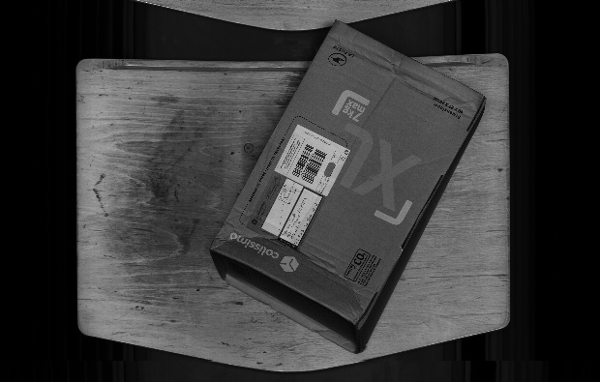
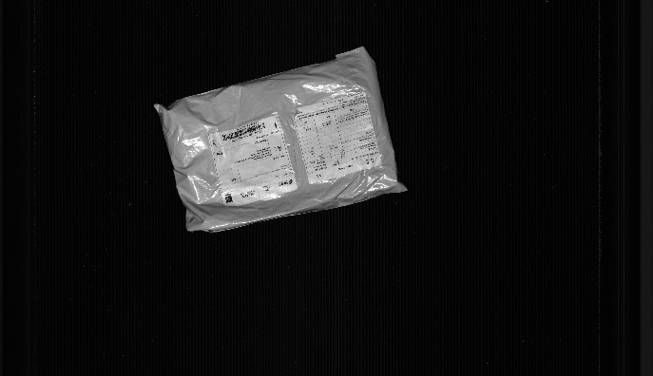
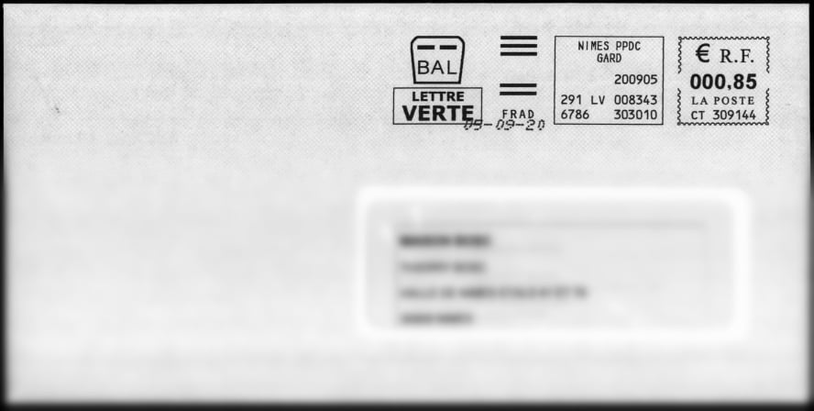
Entreprise d’accueil et projet de stage
Contexte général
Développement de la solution
Conclusion
Etat de l’art
Données
Images en entrée
Colis
PPI
PFGF
Lot de 3000 images : 1000 images par classe.
Division en 70% train et 30% test

Slide 19

Entreprise d’accueil et projet de stage
Contexte général
Développement de la solution
Conclusion
Etat de l’art
Données
Cas d’usage du classifier
Usage / entrainement général.
Cible MobilIA : particularité des données.

Slide 20

Développement de la solution
Entrainement des réseaux de neurones.
Industrialisation du modèle.

Slide 21
Entreprise d’accueil et projet de stage
Contexte général
Développement de la solution
Conclusion
Spécifications
Réseaux de neurones à convolution
Prétraitement
Implémentation et résultats
Industrialisation
Modèle puissant et confiance élevée
Flexibilité face aux changements des classes en entrée
Adaptabilité au contexte d’utilisation

Slide 22




Entreprise d’accueil et projet de stage
Contexte général
Développement de la solution
Conclusion
Spécifications
Réseaux de neurones à convolution
Prétraitement
Implémentation et résultats
Industrialisation
VS
VS
Tensorflow Slim

Slide 23
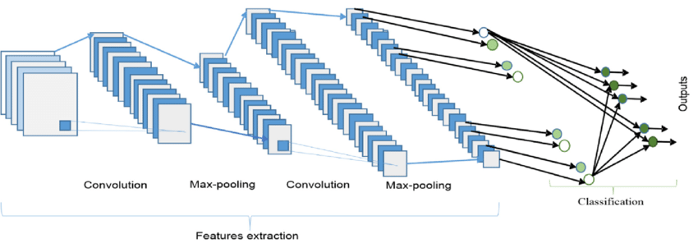
Entreprise d’accueil et projet de stage
Contexte général
Développement de la solution
Conclusion
Spécifications
Réseaux de neurones à convolution
Prétraitement
Implémentation et résultats
Industrialisation
Architecture générale d’un réseau de neurones à convolution

Slide 24
Entreprise d’accueil et projet de stage
Contexte général
Développement de la solution
Conclusion
Spécifications
Réseaux de neurones à convolution
Prétraitement
Implémentation et résultats
Industrialisation
Modèles | Training set | Test set | Top-1 Accuracy | Top-5 Accuracy
Inception v3 | ILSVRC-2012-CLS | ImageNet | 78.0 | 93.9
ResNet V2 50 | ILSVRC-2012-CLS | ImageNet | 75.6 | 92.8
Architectures utilisées

Slide 25
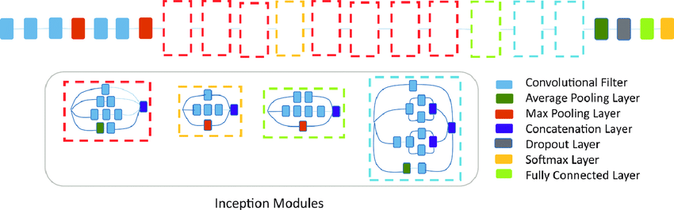
Entreprise d’accueil et projet de stage
Contexte général
Développement de la solution
Conclusion
Spécifications
Réseaux de neurones à convolution
Prétraitement
Implémentation et résultats
Industrialisation
Architecture Inception v3

Slide 26
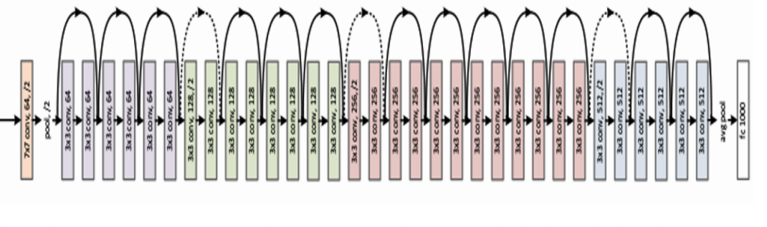
Entreprise d’accueil et projet de stage
Contexte général
Développement de la solution
Conclusion
Spécifications
Réseaux de neurones à convolution
Prétraitement
Implémentation et résultats
Industrialisation
Architecture ResNet 50

Slide 27



Entreprise d’accueil et projet de stage
Contexte général
Développement de la solution
Conclusion
Spécifications
Réseaux de neurones à convolution
Prétraitement
Implémentation et résultats
Industrialisation
Collecte des données
Prétraitement et classification
Résultats

Slide 28
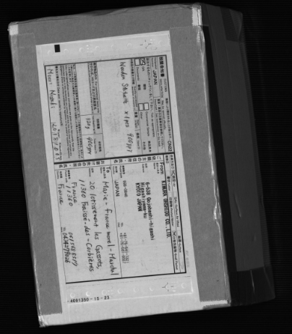
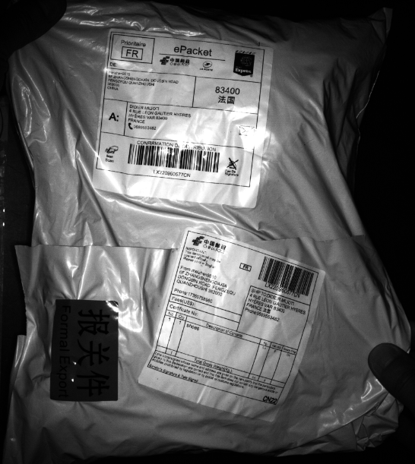

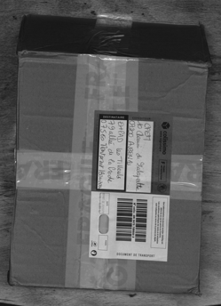
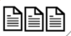
Entreprise d’accueil et projet de stage
Contexte général
Développement de la solution
Conclusion
Spécifications
Réseaux de neurones à convolution
Prétraitement
Implémentation et résultats
Industrialisation

Slide 29

Entreprise d’accueil et projet de stage
Contexte général
Développement de la solution
Conclusion
Spécifications
Réseaux de neurones à convolution
Prétraitement
Implémentation et résultats
Industrialisation
Système d’exploitation :
GPU :
NVIDIA Quadro M2200

Slide 30

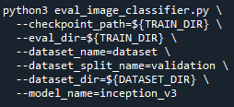

Entreprise d’accueil et projet de stage
Contexte général
Développement de la solution
Conclusion
Spécifications
Réseaux de neurones à convolution
Prétraitement
Implémentation et résultats
Industrialisation
Entrainement
Evaluation
« Apprentissage par transfert»
« From scratch »

Slide 31
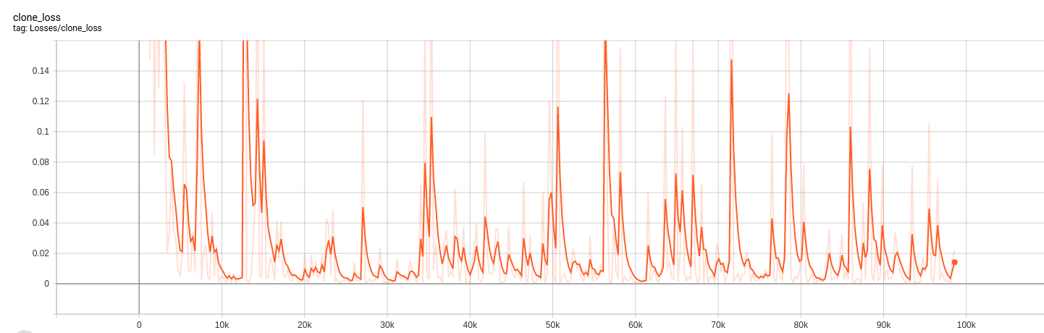
Entreprise d’accueil et projet de stage
Contexte général
Développement de la solution
Conclusion
Spécifications
Réseaux de neurones à convolution
Prétraitement
Implémentation et résultats
Industrialisation
Loss d’un entrainement complet de Inception v3
Loss Inception v3 calculé sur le lot d’entrainement
Loss d’un entrainement par transfert de ResNet 50

Slide 32
Entreprise d’accueil et projet de stage
Contexte général
Développement de la solution
Conclusion
Spécifications
Réseaux de neurones à convolution
Prétraitement
Implémentation et résultats
Industrialisation
Résultats des métriques d’évaluation de Inception V3
Résultats des métriques d’évaluation ResNet 50

Slide 33
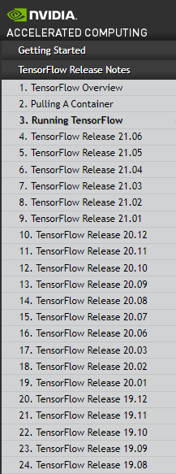

Entreprise d’accueil et projet de stage
Contexte général
Développement de la solution
Conclusion
Spécifications
Réseaux de neurones à convolution
Prétraitement
Implémentation et résultats
Industrialisation
Conteneurisation de l’IA et BDD:
Pourquoi ? :
Rassemblement des bibliothèques avec versions figée.
Homogénéité dans l’intégration C2IA
Connexion à la base de données : Récupération des images et leurs informations.
Comment ?

Slide 34

Conclusion
Défis et retour d’expérience

Slide 35
Entreprise d’accueil et projet de stage
Contexte général
Développement de la solution
Conclusion
Conclusion générale
Impact personnel
Etude de la problématique
Elaboration d’une approche: Etude comparative
Mise en œuvre de l’environnement et lancement des modèles
Décisions et industrialisation

Slide 36
Entreprise d’accueil et projet de stage
Contexte général
Développement de la solution
Conclusion
Conclusion générale
Impact personnel
Retour d’expérience
Expérience très instructive: découverte de nouveaux domaines d’étude.
Manque de documentation de Tensorflow-Slim.
Ouverture au monde de la recherche.

Slide 37
Université de Nantes
Projet de Fin d’Études
Master 2 informatique ATAL
Mise en œuvre et industrialisation d’une IA chapeau de classification d’image.
Réalisé par :
EL KHETTARI Oumaima

